Slide 1
NÔNG TRẠI CỦA TÔI

Slide 2
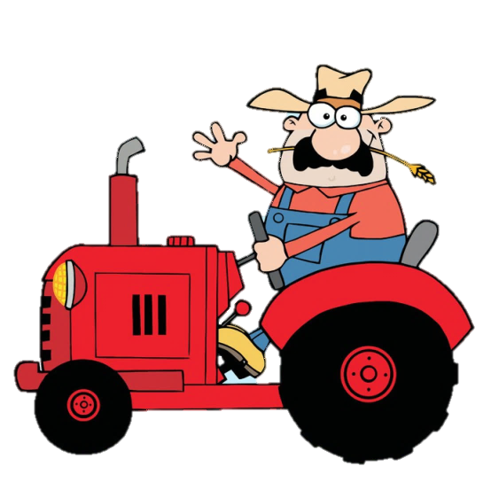
BÀI MỚI

Slide 3
Câu 1. Dân số thế giới thay đổi như thế nào từ năm 1804 đến năm 2018?
Đáp án: Dân số thế giới tăng
(tăng nhanh)

Slide 4
Câu 2. Châu lục nào có nhiều siêu đô thị nhất thế giới?
Đáp án: Châu Á

Slide 5
Câu 3. Về sự phân bố dân cư, những đồng bằng màu mỡ, gần đường giao thông, thì
Đáp án: dân cư sẽ tập trung đông đúc.

Slide 6
Câu 4. Hai đất nước đông dân nhất thế giới là
Đáp án: Trung Quốc và Ấn Độ.

Slide 7
Câu 5. Các thành phố Cai-rô và Đắc-ca lần lượt thuộc quốc gia nào?
Đáp án: Ai Cập và Băng-la-đét

Slide 8
Câu 6. Thành phố đông dân nhất Việt Nam hiện nay là thành phố nào?
Đáp án: TP. Hồ Chí Minh

Slide 9
TIẾT - BÀI 28. MỐI QUAN HỆ
GIỮA CON NGƯỜI VÀ THIÊN NHIÊN

Slide 10
TIẾT - BÀI 28. MỐI QUAN HỆ
GIỮA CON NGƯỜI VỚI THIÊN NHIÊN
   
1. Tác động của thiên nhiên đến con người
a. Tác động của thiên nhiên đến đời sống con người
Trong cuộc sống, thiên nhiên đã cung cấp cho con người những điều kiện cần thiết nào để tồn tại?
- Thiên nhiên cung cấp những điều kiện hết sức cần thiết để con người tồn tại: không khí, ánh sáng, nhiệt độ, nước...
Hãy kể những tài nguyên thiên nhiên mà em biết.

Slide 11
TIẾT - BÀI 28. MỐI QUAN HỆ
GIỮA CON NGƯỜI VỚI THIÊN NHIÊN
   
1. Tác động của thiên nhiên đến con người
a. Tác động của thiên nhiên đến đời sống con người
Các điều kiện tự nhiên có ảnh hưởng như thế nào đến sự phân bố dân cư, lối sống và sinh hoạt hàng ngày của con người? Cho ví dụ?
1 phút ghi ý kiến cá nhân ra note
2 phút chia sẻ thống nhất nhóm
Trình bày, bổ sung

Slide 12
Các điều kiện tự nhiên đã ảnh hưởng đến đời sống con người
Điều kiện cần thiết để con người có thể tồn tại
Không khí, ánh sáng, nhiệt độ, nước
Không gian sống của con người

Slide 13
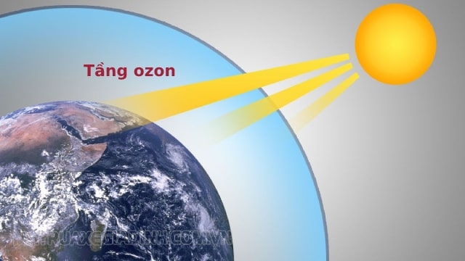
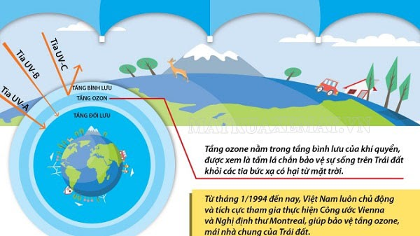
Các điều kiện tự nhiên đã ảnh hưởng đến đời sống con người
Chống các tác nhân gây hại cho con người

Slide 14
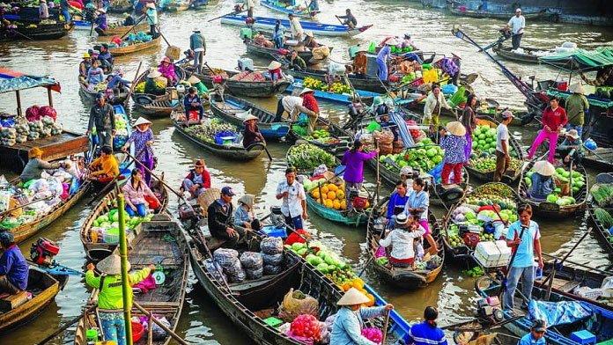
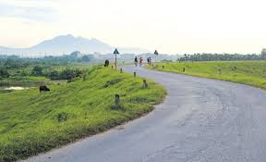
Các điều kiện tự nhiên đã ảnh hưởng đến đời sống con người
Lối sống, sinh hoạt
Sinh hoạt của người dân vùng sông nước
Một đoạn đê sông Hồng (Việt Nam)

Slide 15
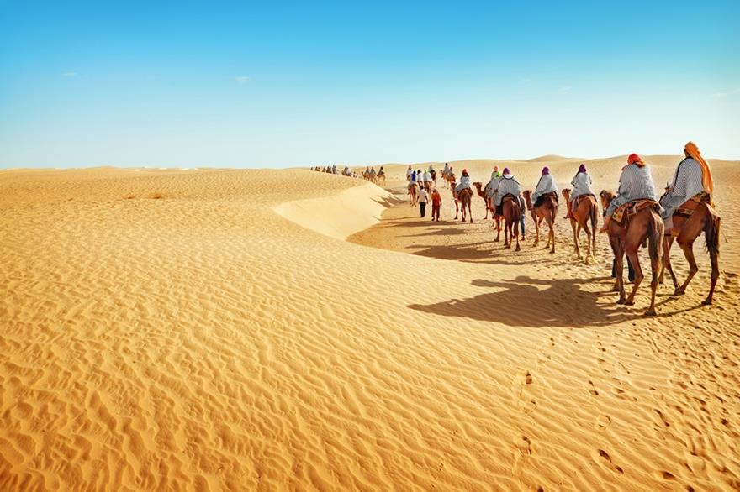
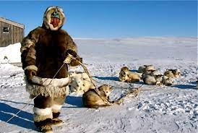
Các điều kiện tự nhiên đã ảnh hưởng đến đời sống con người
Lối sống và sinh hoạt
Đoàn thương gia đi qua sa mạc
Sinh hoạt của người dân đới lạnh

Slide 16
TIẾT - BÀI 28. MỐI QUAN HỆ
GIỮA CON NGƯỜI VỚI THIÊN NHIÊN
   
1. Tác động của thiên nhiên đến con người
a. Tác động của thiên nhiên đến đời sống con người
- Các điều kiện tự nhiên: địa hình, khí hậu, đất trồng... ảnh hưởng đến sự phân bố dân cư, lối sống, sinh hoạt của con người.

Slide 17
TIẾT - BÀI 28. MỐI QUAN HỆ
GIỮA CON NGƯỜI VỚI THIÊN NHIÊN
   
1. Tác động của thiên nhiên đến con người
b. Tác động của thiên nhiên tới sản xuất

Slide 18
THẢO LUẬN NHÓM
- Khai thác thông tin SGK và kiến thức thực tế, tìm hiểu về tác động của thiên nhiên tới sản xuất.
Đối với
sản xuất
nông nghiệp
Đối với
sản xuất
công nghiệp
Đối với
GTVT và
Du lịch
Nhóm 1,3
Nhóm 2,5
Nhóm 4,6

Slide 19
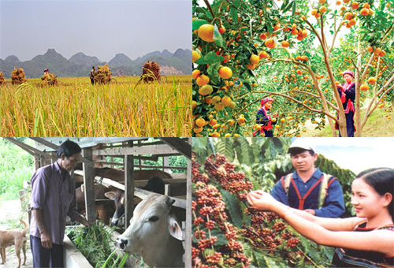
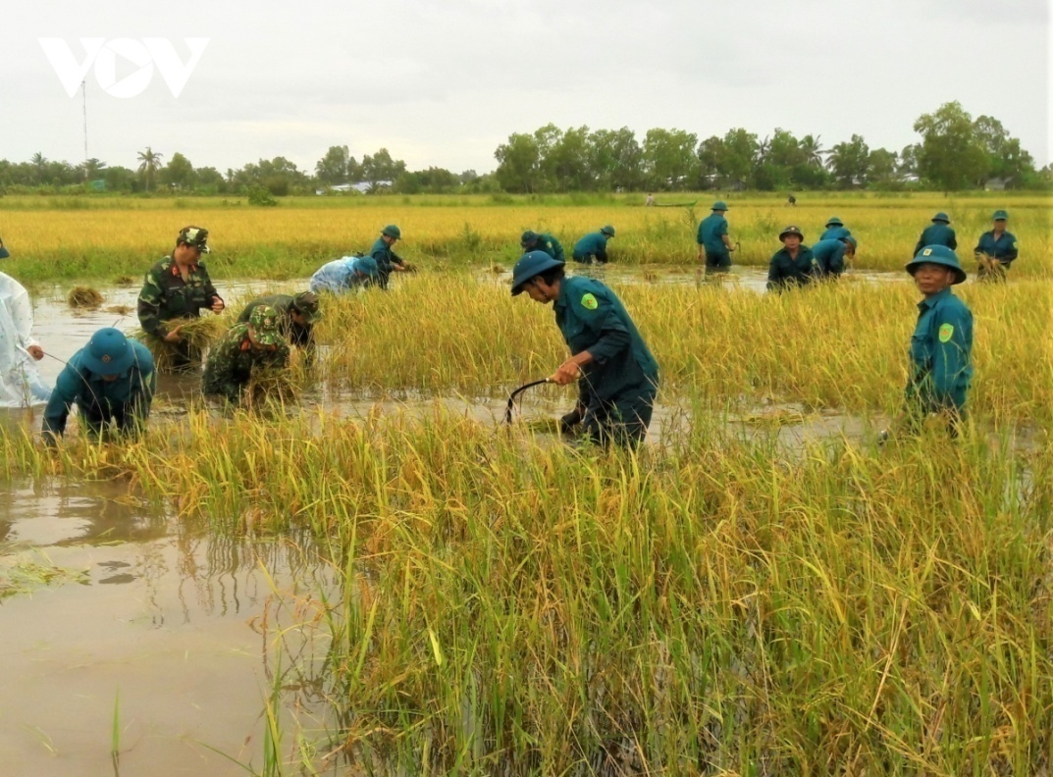
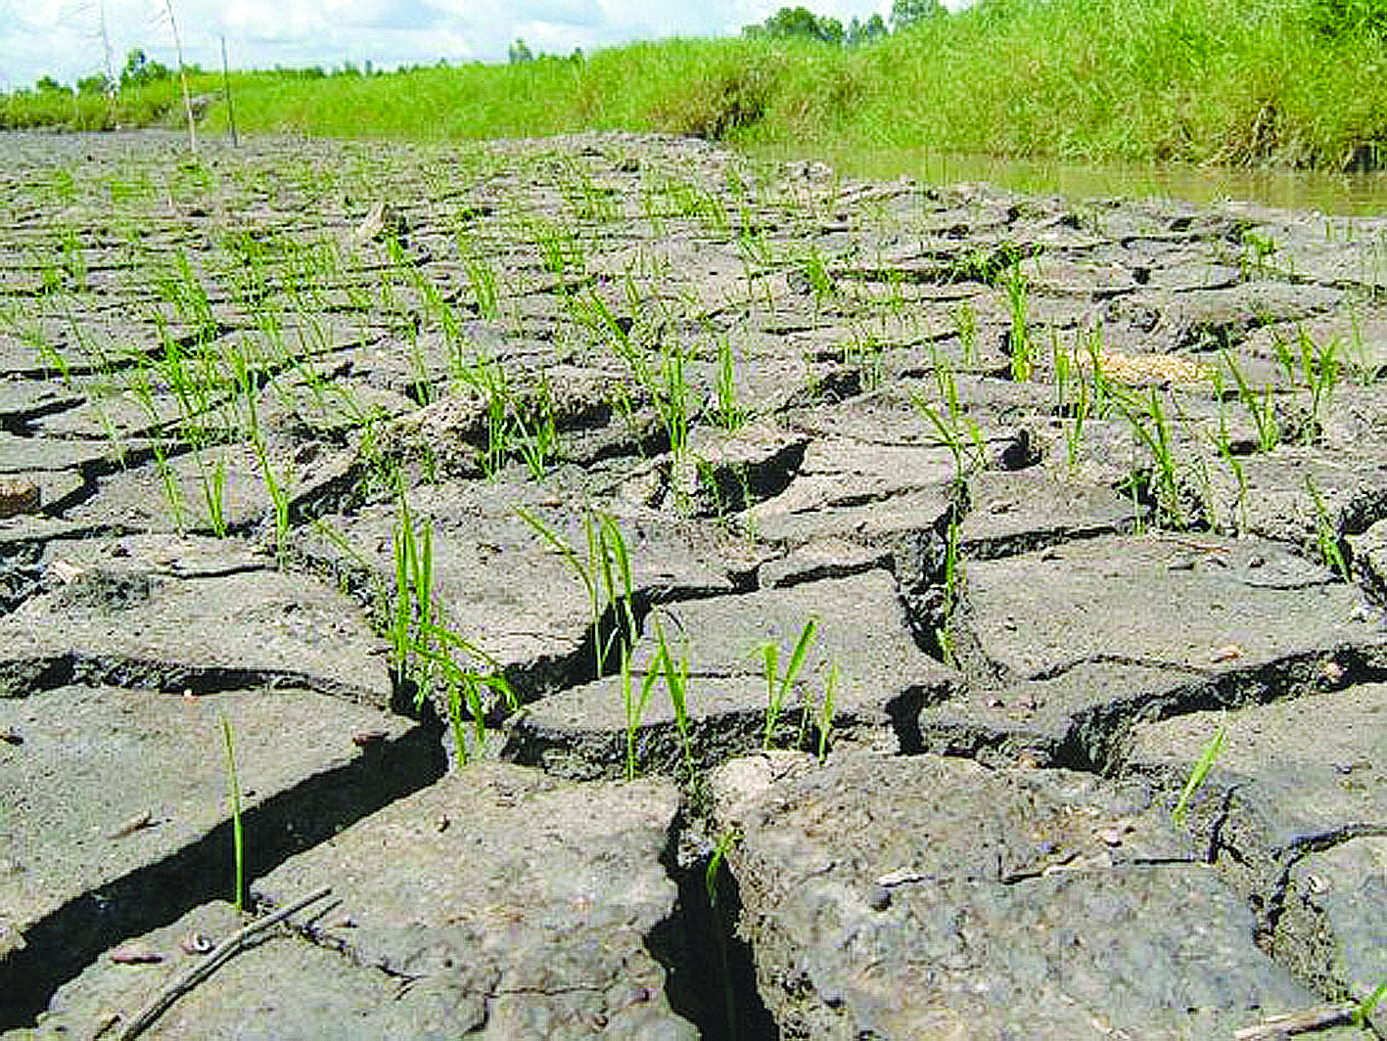
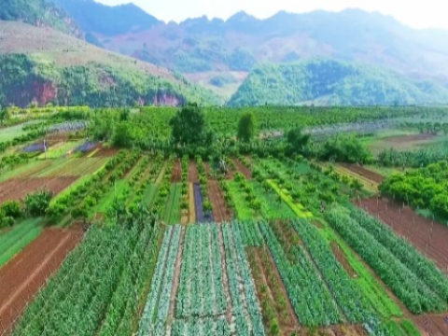
Tác động của thiên nhiên đến tới sản xuất
Đối với sản xuất nông nghiệp

Slide 20
TIẾT - BÀI 28. MỐI QUAN HỆ
GIỮA CON NGƯỜI VỚI THIÊN NHIÊN
   
1. Tác động của thiên nhiên đến con người
b. Tác động của thiên nhiên tới sản xuất
- Nông nghiệp là ngành sản xuất chịu tác động rõ rệt nhất của hoàn cảnh tự nhiên.

Slide 21
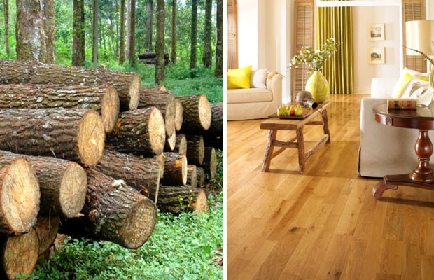
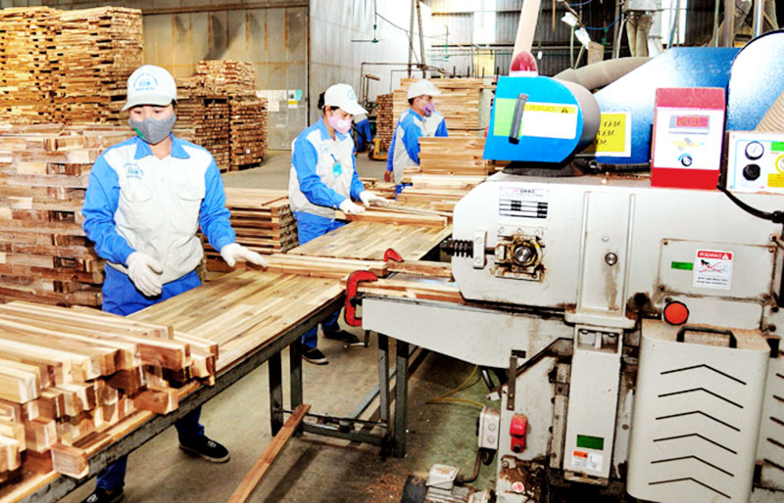
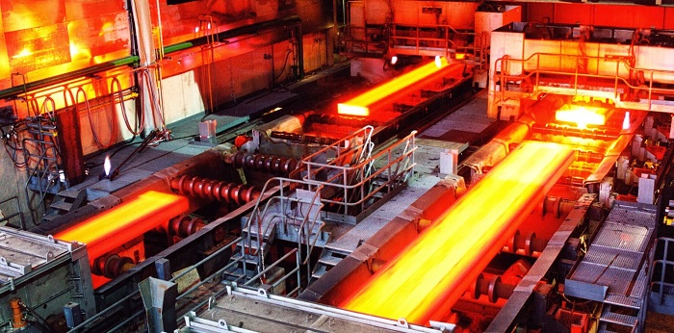
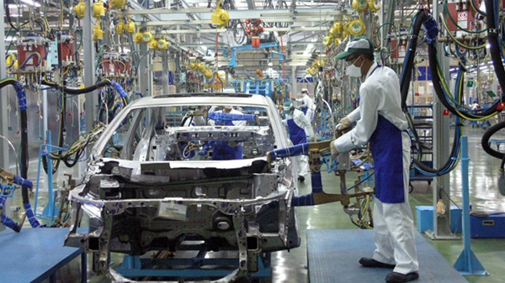
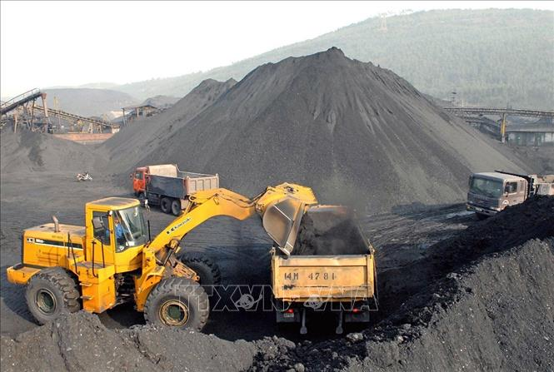
Tác động của thiên nhiên đến tới sản xuất
Đối với sản xuất công nghiệp
Cung cấp nguyên liệu, nhiên liệu cho các ngành công nghiệp

Slide 22
TIẾT - BÀI 28. MỐI QUAN HỆ
GIỮA CON NGƯỜI VỚI THIÊN NHIÊN
   
1. Tác động của thiên nhiên đến con người
b. Tác động của thiên nhiên tới sản xuất
- Cung cấp nguyên liệu, nhiên liệu, năng lượng cho ngành công nghiệp.

Slide 23
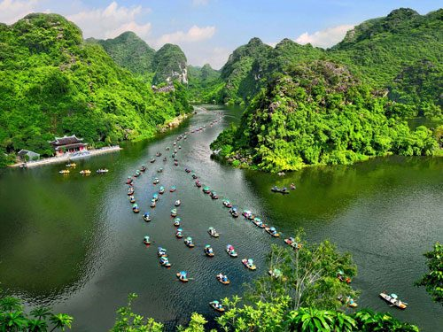
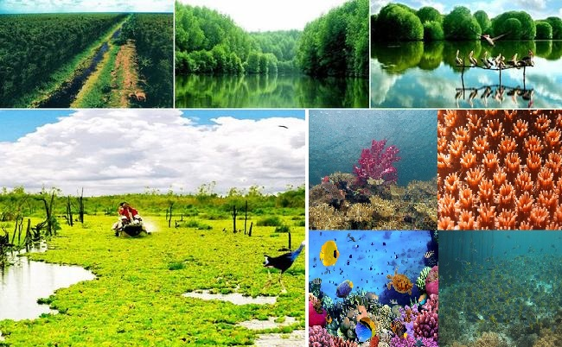
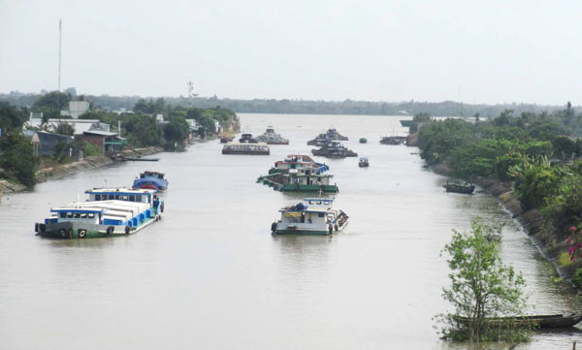
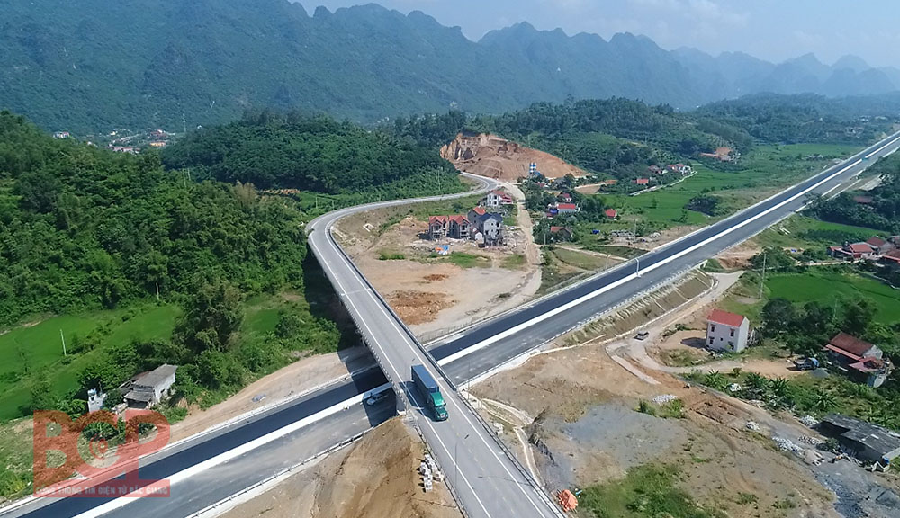
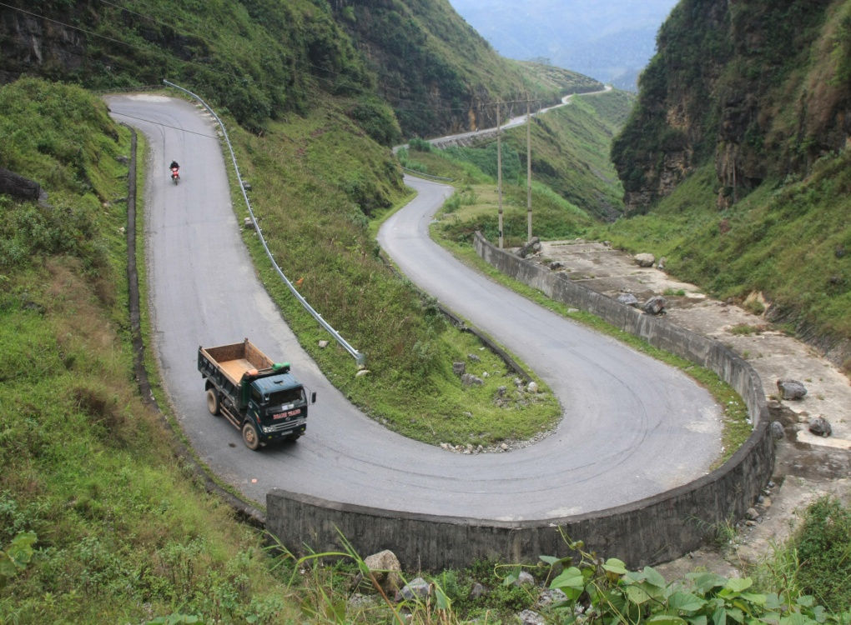
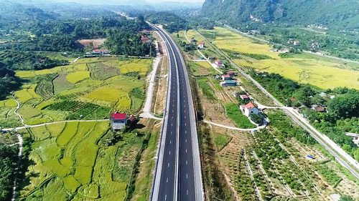
Tác động của thiên nhiên đến tới sản xuất
Đối với giao thông vận tải, du lịch

Slide 24
TIẾT - BÀI 28. MỐI QUAN HỆ
GIỮA CON NGƯỜI VỚI THIÊN NHIÊN
   
1. Tác động của thiên nhiên đến con người
b. Tác động của thiên nhiên tới sản xuất
- Địa hình đồng bằng thuận lợi để phát triển giao thông.
- Nơi có nhiều sông hồ =>giao thông đường thủy.
- Nơi có khí hậu điều hòa, phong cảnh đẹp =>phát triển du lịch.

Slide 25
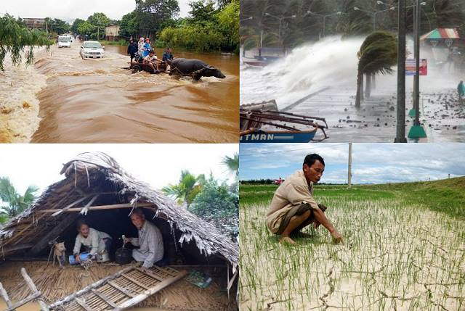
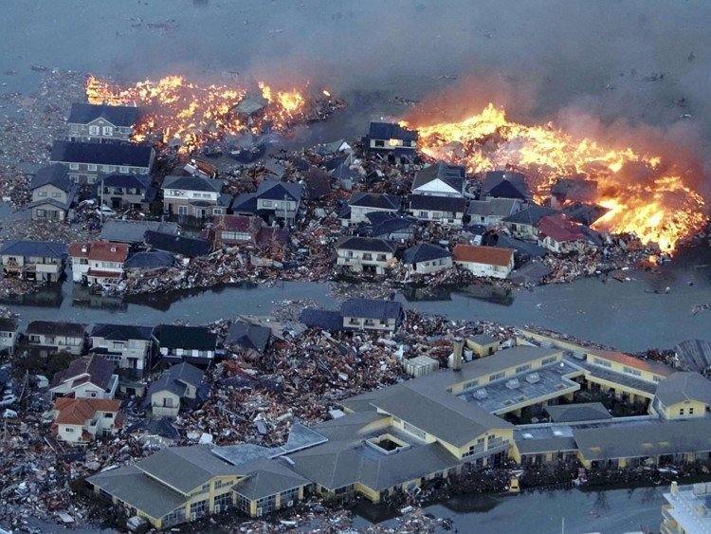
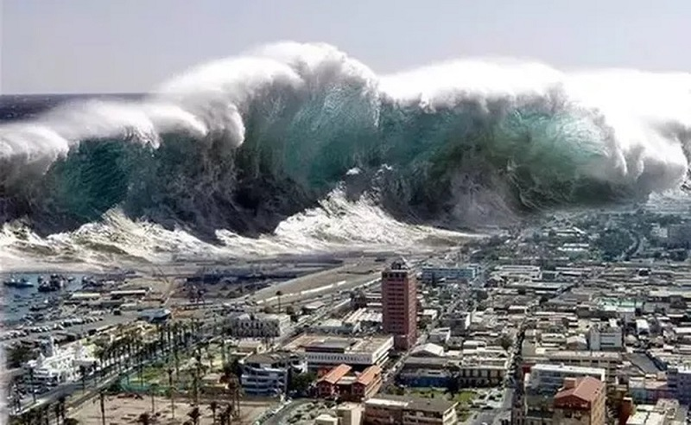
Tác động của thiên nhiên đến con người
Thiên tai

Slide 26
TIẾT - BÀI 28. MỐI QUAN HỆ
GIỮA CON NGƯỜI VỚI THIÊN NHIÊN
   
2. Tác động của con người tới thiên nhiên
Quan sát hình bên cho biết con người đã tác động đến những yếu tố chính nào của thiên nhiên?

Slide 27
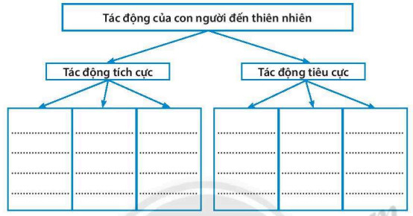
THẢO LUẬN CẶP/BÀN
Em hãy nêu những tác động tích cực, tiêu cực của con người đến thiên nhiên theo sơ đồ bên.

Slide 28
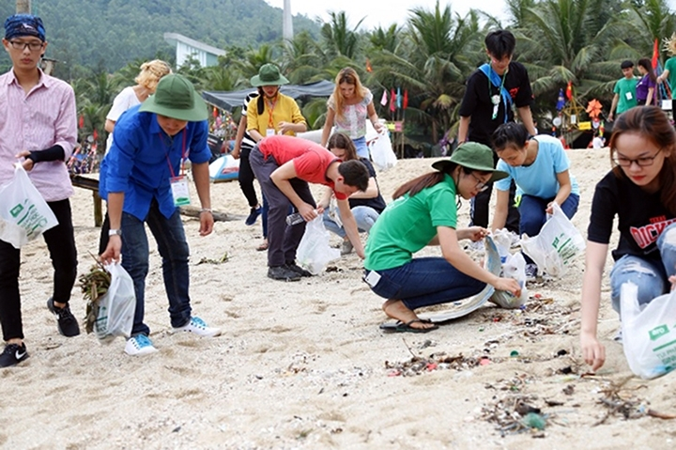
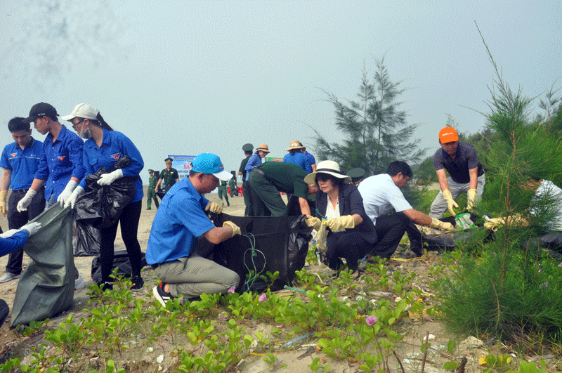
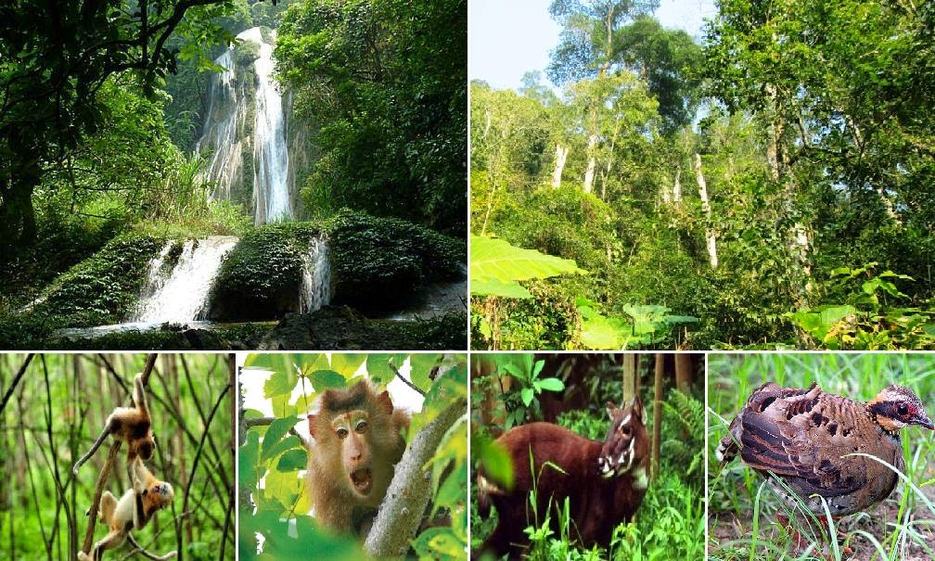
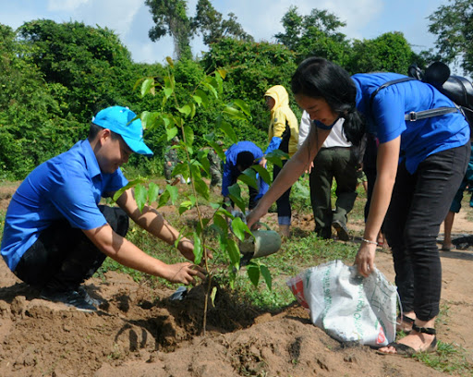
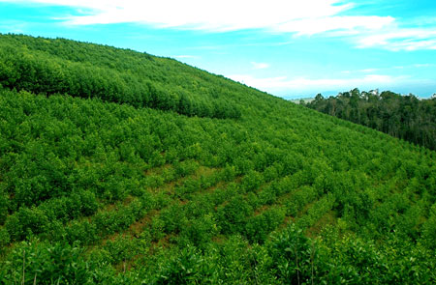
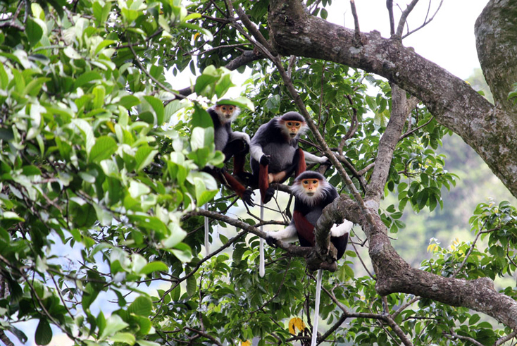
Tác động của con người đến thiên nhiên
Tác động tích cực
Trồng rừng và phủ xanh đất trống đồi núi trọc
Bảo vệ các loài sinh vật tự nhiên
Nhặc rác, làm cho môi trường sạch hơn

Slide 29
TIẾT - BÀI 28. MỐI QUAN HỆ
GIỮA CON NGƯỜI VỚI THIÊN NHIÊN
   
2. Tác động của con người tới thiên nhiên
- Tích cực: trồng rừng, phủ xanh đồi núi, cải tạo đất, tạo ra những hệ sinh thái mới...

Slide 30
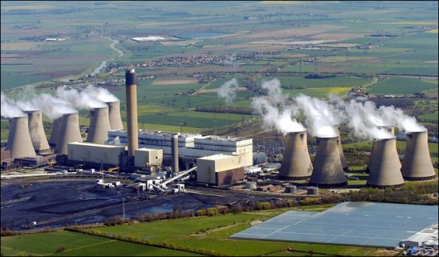
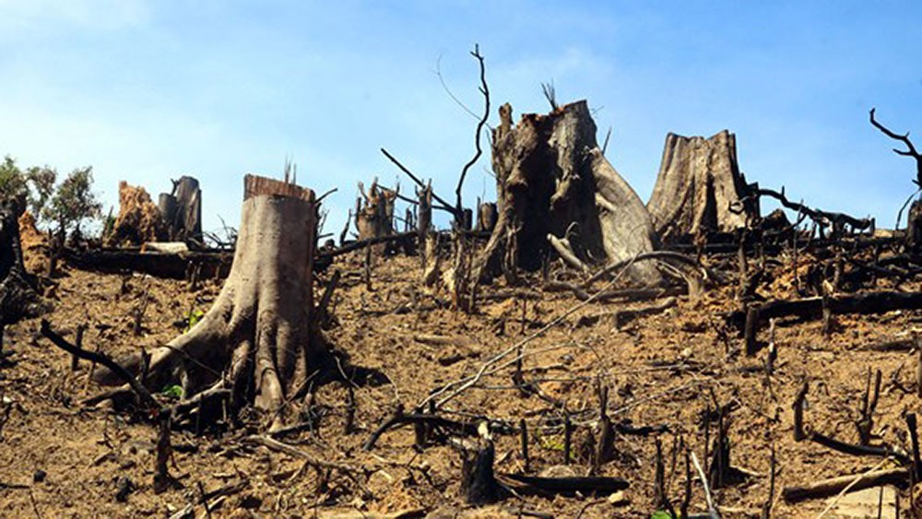
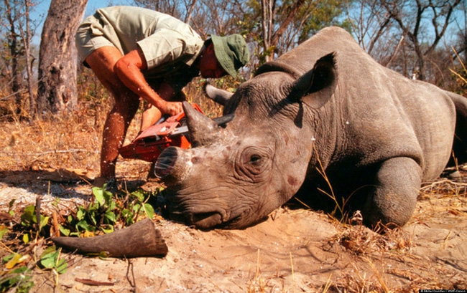
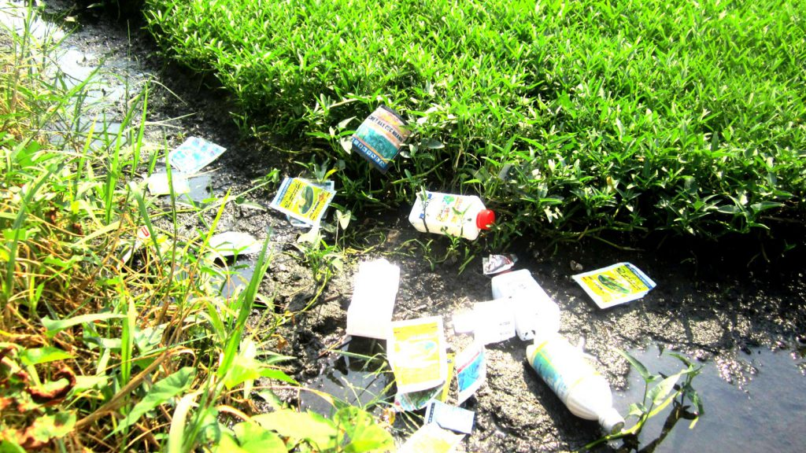
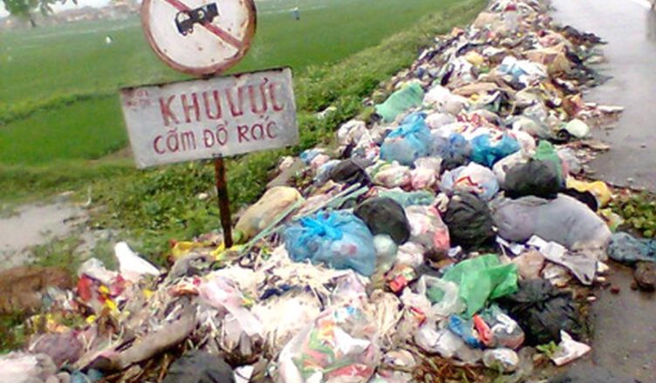
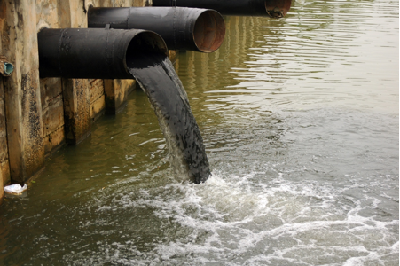
Tác động của con người đến thiên nhiên
Tác động tiêu cực
Rác thải vứt tràn lan khắp mọi nơi
Chặt phá rừng và giết hại động vật bừa bãi
Thải các chất độc hại vào môi trường

Slide 31
TIẾT - BÀI 28. MỐI QUAN HỆ
GIỮA CON NGƯỜI VỚI THIÊN NHIÊN
   
2. Tác động của con người tới thiên nhiên
- Tiêu cực: ô nhiễm môi trường, các loại rác thải, tài nguyên bị suy thoái, cạn kiệt....

Slide 32
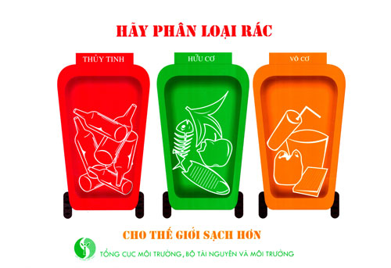
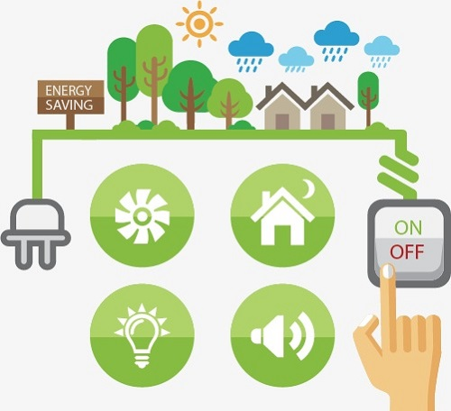
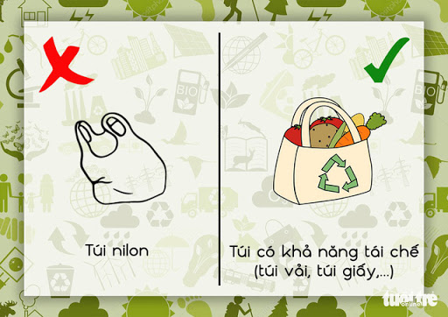
Một số hành động nhỏ hàng ngày góp phần bảo vệ môi trường.

Slide 33
LUY ỆN TẬP
Em hãy liệt kê những hoạt động sản xuất và sinh hoạt ở nơi em sinh sống có vận dụng và không vận dụng các giải pháp khai thác tài nguyên thiên nhiên phục vụ phát triển bền vững vào bảng sau:
Hoạt động | Có vận dụng | Không vận dụng
Sản xuất
Sinh hoạt

Slide 34
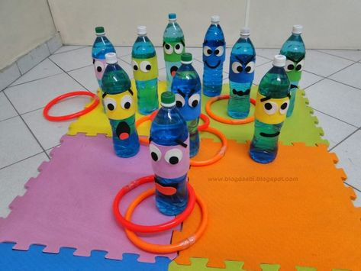
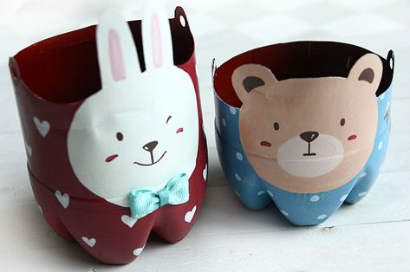
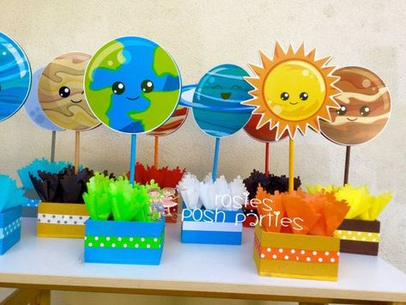
- Sử dụng các vật liệu tái chế (chai nhựa, vỏ lon, giấy báo cũ, bìa catton …) làm một sản phẩm tái chế và có khả năng sử dụng được trong cuộc sống và học tập.

Slide 35
1
Xem lại bài đã học.
VỀ NHÀ
2
Hoàn thành bài tập SGK.
3
Chuẩn bị nội dung bài 29.

